Slide 1

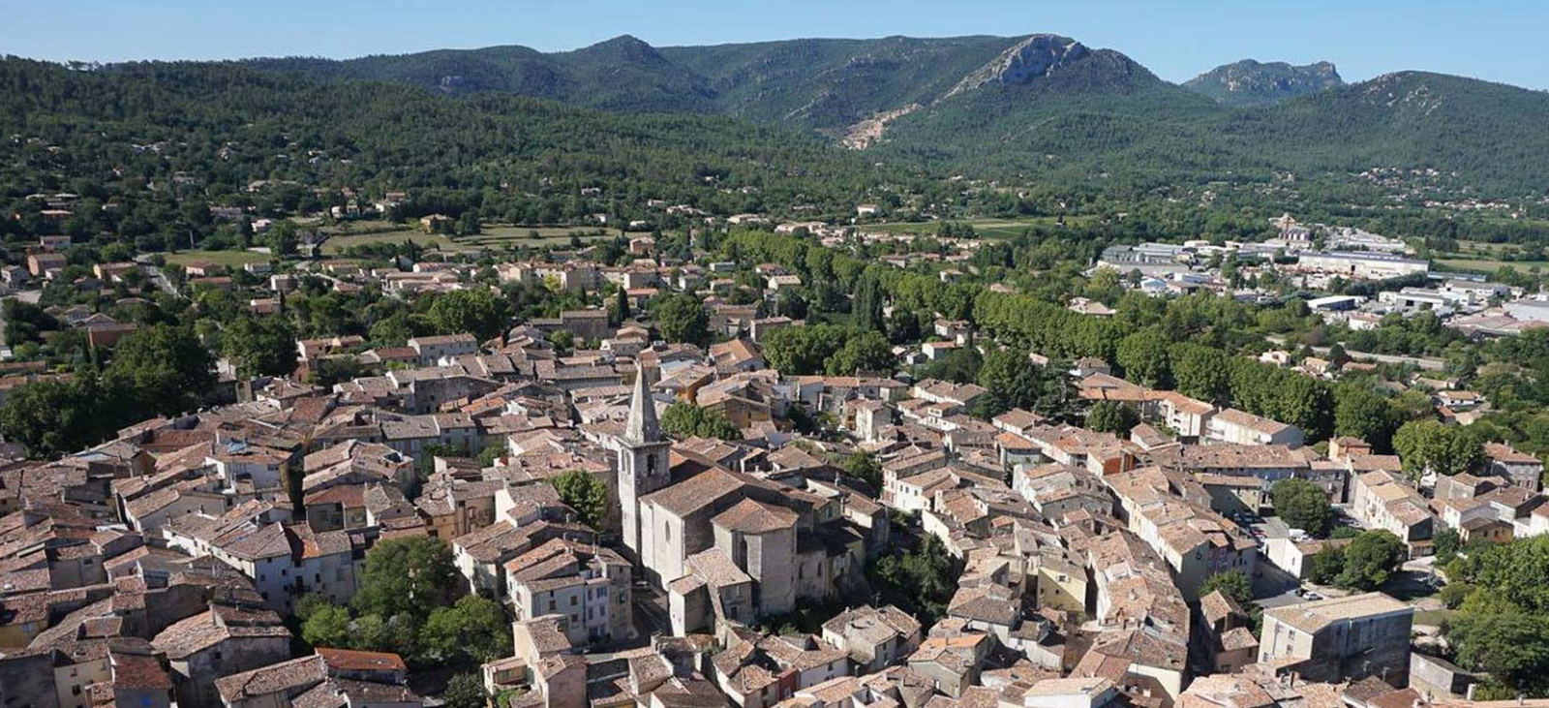
Ville de Brignoles
Présentation synthétique du Budget Primitif 2026
Commission finances - 23 avril 2026

Slide 2

SOMMAIRE
Propos liminaires
Informations générales
Présentation générale
Vote du budget
    Dépenses d’investissement
    Recettes d’investissement
    Dépenses de fonctionnement
    Recettes de fonctionnement
    Autorisation de programme
Annexes du Budget principal
    Vision croisée par fonction
    En cours de la dette
    Etat du personnel
Vote du Budget Annexe « Lotissement »

Slide 3
Propos Liminaires
Le contexte International et national structuré par des contraintes fortes et durables.
Une Loi de Finances 2026 marqué par un manque de cohérence et de visibilité, entraînant un effort supplémentaire demandé aux collectivités : pression sur les recettes réelles (gel ou baisse des dotations) et hausse exogène des dépenses de fonctionnement (notamment de personnel).
Renvoi au Rapport d’Orientation Budgétaire présenté en séance le 10 avril 2026 (CFU 2025 provisoire).
Malgré ce contexte contraint, la Ville de Brignoles affiche des fondamentaux financiers robustes et une gestion maîtrisée, confirmés par l’ensemble des indicateurs.
Le Budget Principal 2026 et le Budget annexe « Lotissement » ont été élaborés dans une volonté de :
    maîtriser les charges à caractère général ;
    stabiliser les taux d’imposition ;
    maintenir la qualité des services rendus ;
    et continuer à investir sur le territoire.
Notes:
Poids de la masse salariale : donnée bientôt dispo.
3

Slide 4
Propos Liminaires
Le budget primitif constitue le premier acte obligatoire du cycle budgétaire annuel de la collectivité.
Il doit être voté par l’assemblée délibérante avant le 30 avril en année de renouvellement de l’assemblée délibérante. Il sera transmis au représentant de l’Etat dans les 15 jours qui suivent son approbation.
Par cet acte, l'ordonnateur est autorisé à effectuer les opérations de recettes et de dépenses inscrites au budget, pour la période qui s’étend du 1er janvier au 31 décembre de l’année civile. Ce principe d’annualité budgétaire comporte quelques aménagements pour tenir compte d’opérations prévues et engagées mais non dénouées en fin d’année.
D’un point de vue comptable, le budget se présente en deux parties, une section de fonctionnement et une section d’investissement.
Chacune de ces sections doit être présentée en équilibre, les recettes égalant les dépenses.
Schématiquement, la section de fonctionnement retrace toutes les opérations de dépenses et de recettes nécessaires à la gestion courante des services de la collectivité.
L’excédent de recettes par rapport aux dépenses, dégagé par la section de fonctionnement, est utilisé en priorité au remboursement du capital emprunté par la collectivité, le surplus constituant de l’autofinancement qui permettra d’abonder le financement des investissements prévus par la collectivité.
La section d’investissement présente les programmes d’investissements nouveaux ou en cours. La section d’investissement est par nature celle qui a vocation à modifier ou enrichir le patrimoine de la collectivité. Ces dépenses sont financées par les ressources propres de la collectivité, par des dotations et subventions et éventuellement par l’emprunt.
Notes:
Poids de la masse salariale : donnée bientôt dispo.
4

Slide 5
Propos Liminaires
Les orientations budgétaires année 2026
Les priorités de l’action municipale définies pour le mandat ont pour objectifs de :
Renforcer la proximité, la sécurité et la solidarité avec les Brignolaises et Brignolais et poursuivre l’amélioration de leur cadre de vie ;
Développer le rayonnement et l’attractivité de notre territoire au travers notamment de l’offre évènementielle, culturelle et sportive ;
Continuer à intégrer le développement durable dans tous les projets de la Ville ;
Poursuivre la politique dynamique et soutenue d’investissements ;
Respecter les équilibres financiers, avec une construction du budget qui s’inscrit dans la stratégie du maintien des équilibres avec :
  Un maintien des taux d’imposition depuis 2015,
  Une section de fonctionnement maîtrisée,
  Un endettement contenu.
  Une gestion des excédents cumulés (FDR et Trésorerie).
Notes:
Poids de la masse salariale : donnée bientôt dispo.
5

Slide 6
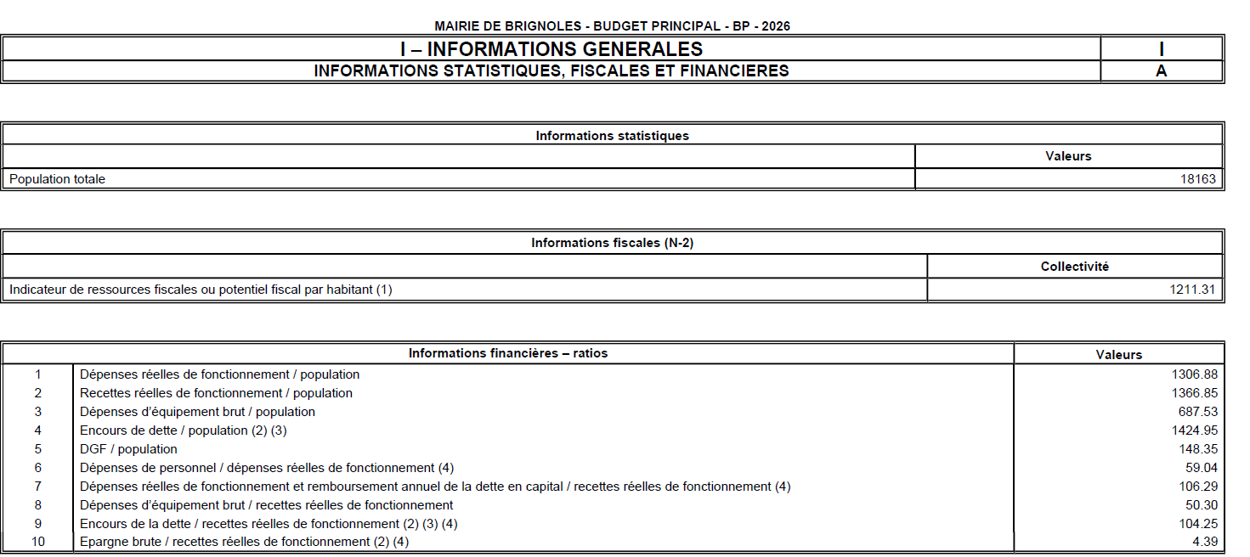
Informations générales BP 2026
Notes:
Poids de la masse salariale : donnée bientôt dispo.
6

Slide 7
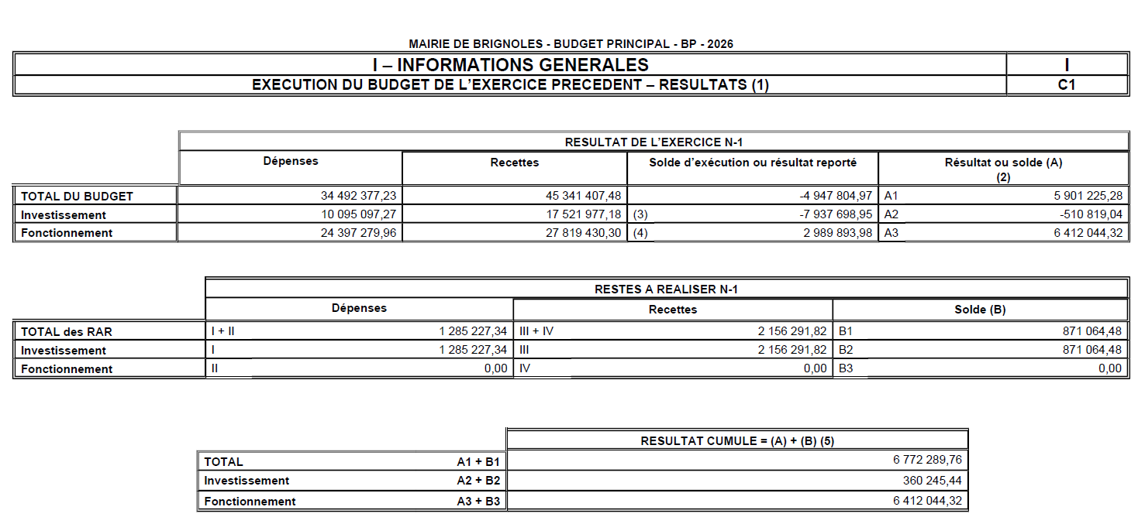
Informations générales BP 2026
Reprise anticipée des résultats de 2025
Affectation du résultat 2025
Report en fonctionnement 4,4 M€
Affectation réserve investissement (1068) 1,9 M€
Des résultats cumulés fin 2025 qui démontrent la bonne gestion et permettent le financement des investissements futurs
Notes:
Poids de la masse salariale : donnée bientôt dispo.
7

Slide 8
Présentation générale BP 2026
Budget primitif principal 2026
le budget primitif 2026 de la commune est voté, selon la nomenclature M57 :
      Avec reprise anticipée des résultats et avec reprise des reports ;
      Au niveau des chapitres pour la section d’investissement ;
      Au niveau des chapitres pour la section de fonctionnement ;
      NB le détail par articles est fourni dans la maquette jointe.
Section | Type | BP 2026 | Total voté
Fonctionnement | Dépenses | 29 312 144,32 | 29 312 144,32
 | Recettes | 29 312 144,32 | 29 312 144,32
Investissement | Dépenses | 17 878 827,37 | 17 878 827,37
 | Recettes | 17 878 827,37 | 17 878 827,37
Pour mémoire en BP 2025
Fonctionnement 27 819 430,30
Investissement 17 521 977,18
Notes:
Poids de la masse salariale : donnée bientôt dispo.
8

Slide 9
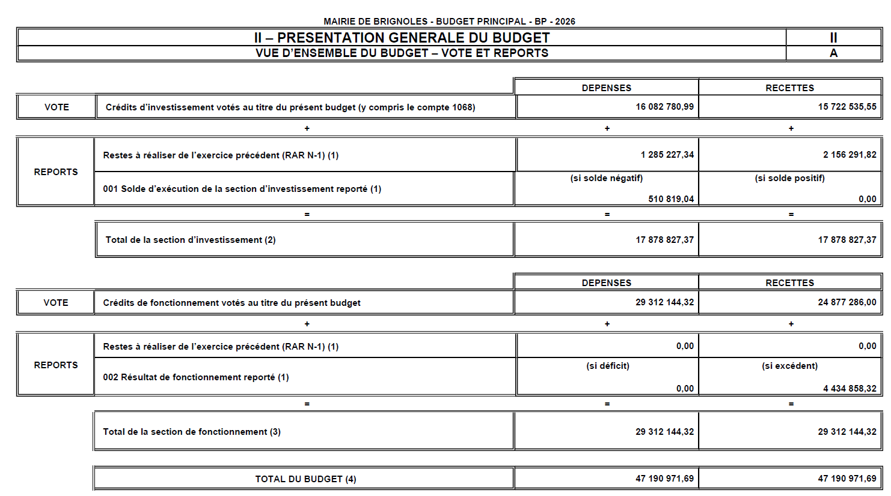
Présentation générale BP 2026
Notes:
Poids de la masse salariale : donnée bientôt dispo.
9

Slide 10
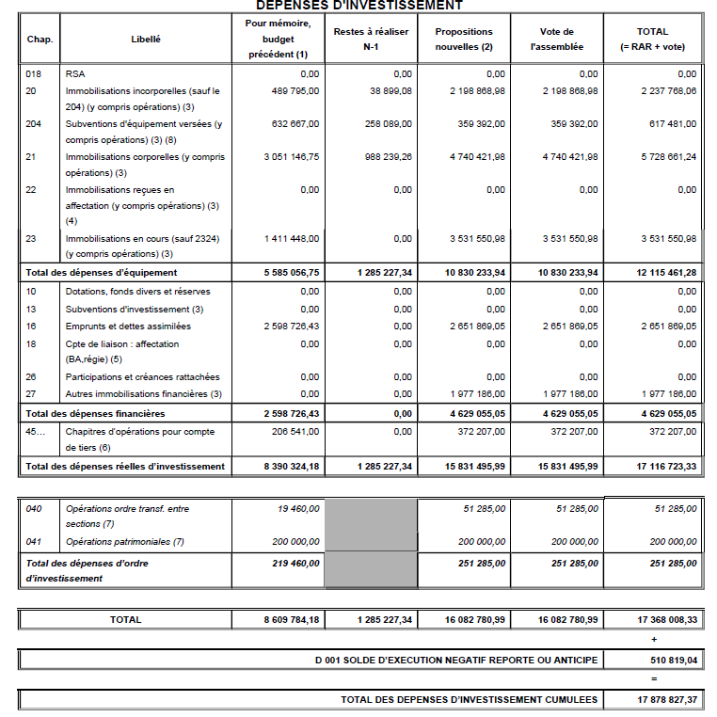
Vote du BP 2026
Dépenses Investissements
Un PPI qui reste à arbitrer sur les mois à venir estimé à 7,8 M€, autour des politiques publiques;
Des AP/CP programmés à engager à hauteur de 3 M€ ;
Des Restes à réalisés 2025 pour 1,3 M€
Le remboursement du capital des emprunts pour 2,6 M€
L’intégration des biens de retour de la concession d’aménagement pour 2 M€
Notes:
Poids de la masse salariale : donnée bientôt dispo.
10

Slide 11
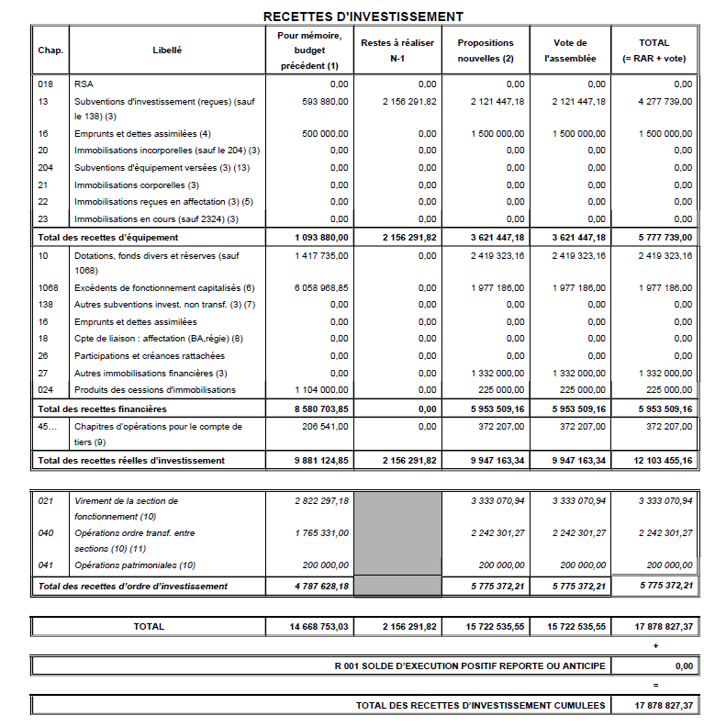
Vote du BP 2026
Recettes Investissement
Des subventions à recevoir dont 2,2 M€ de n-1 (reste à réaliser) ;
Un nouvel emprunt de 1,5 M€ positionné (si nécessaire) ;
Un FCTVA notifié de l’ordre de 2,1 M€
Un excédent de fonctionnement pour les biens de retour de 2 M€
Le remboursement de l’avance « VAD » de 1,3 M€
Une cession foncière de 0,225 M€ (« la Croix Rouge »)
Les opérations pour ordre de 5,7 M€
Notes:
Poids de la masse salariale : donnée bientôt dispo.
11

Slide 12
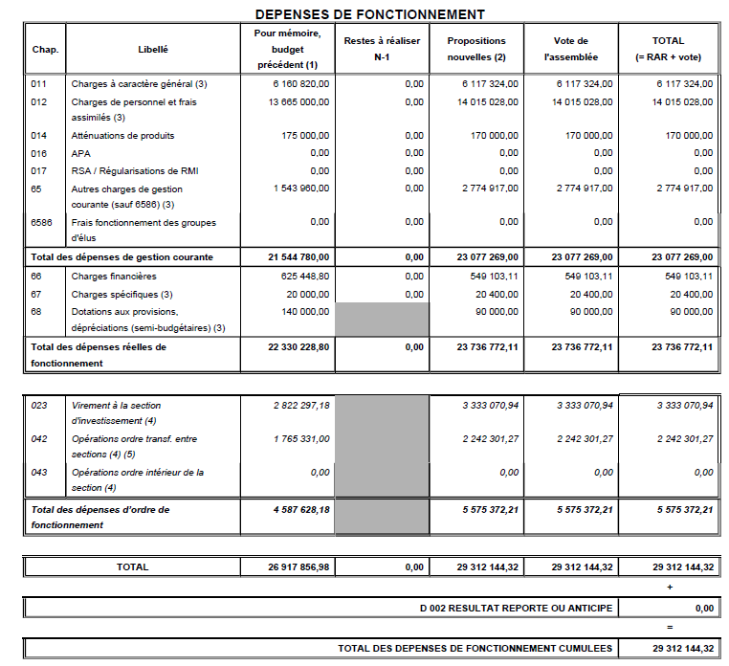
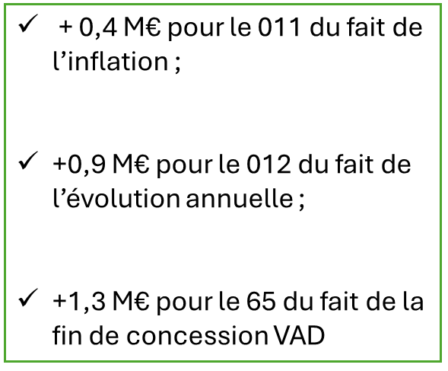
Vote du BP 2026
Dépenses de Fonctionnement
 | 2025 | 2026
Charges à caractère général | 5 659 | 6 117
Dépenses de Personnel | 13 160 | 14 015
Charges Diverses de Gestion Courante | 1 352 | 2 775
Atténuation de Produits | 132 | 170
Déduction des Travaux en régie | 0 | 0
Charges financières | 611 | 549
Dépenses réelles | 20 914 | 23 626
Notes:
Poids de la masse salariale : donnée bientôt dispo.
12

Slide 13
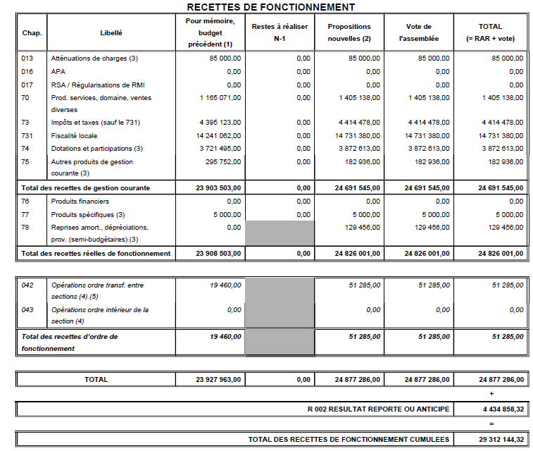
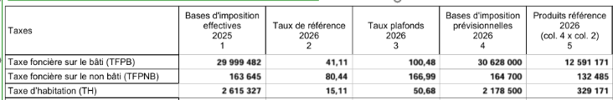
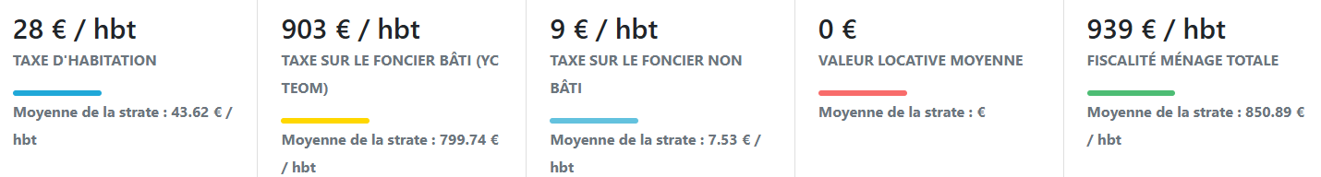
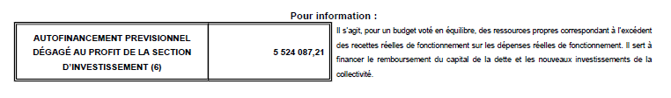
Vote du BP 2026
Recettes de Fonctionnement
taux des taxes pour l’année 2026
Taxe foncière sur les propriétés bâties : 41,11 %
Taxe foncière sur les propriétés non bâties : 80.44 %
Taxe d’habitation (THRS) : 15.11 %
 | 2025 | 2026
Produits des Services et du Domaine | 1 213 | 1 405
Impôts Locaux | 13 146 | 13 549
Fiscalité reversée | 4 395 | 4 414
Autres recettes fiscales | 935 | 1 182
Dotations et Participations | 3 721 | 3 873
Produits Divers de Gestion Courante | 300 | 317
Atténuations de Charges | 212 | 85
Total des recettes de Gestion Courante | 23 922 | 24 826
Notes:
Poids de la masse salariale : donnée bientôt dispo.
13

Slide 14
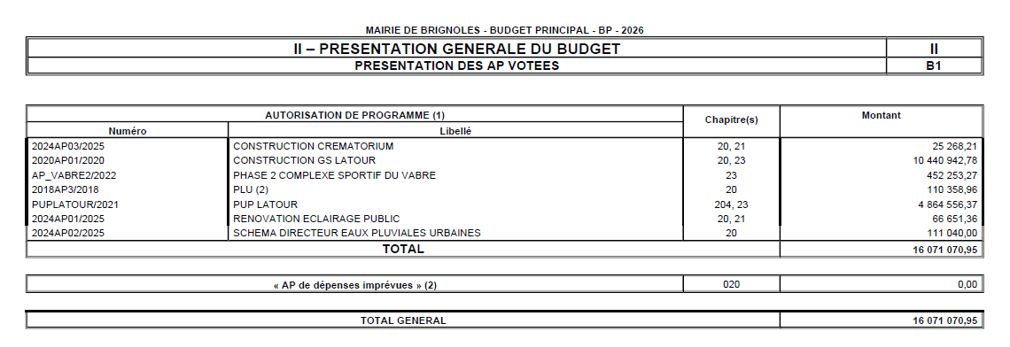
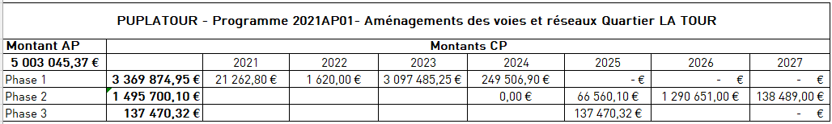

Présentation générale BP 2026
Autorisations de Programmes
Notes:
Poids de la masse salariale : donnée bientôt dispo.
14

Slide 15
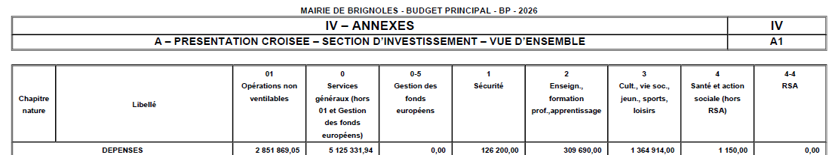
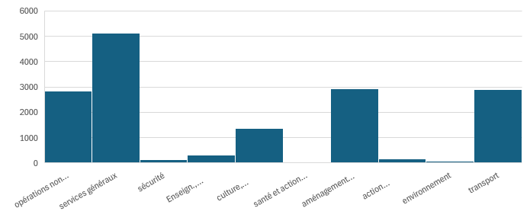
Annexes du BP 2026
Présentation croisée
Notes:
Poids de la masse salariale : donnée bientôt dispo.
15

Slide 16
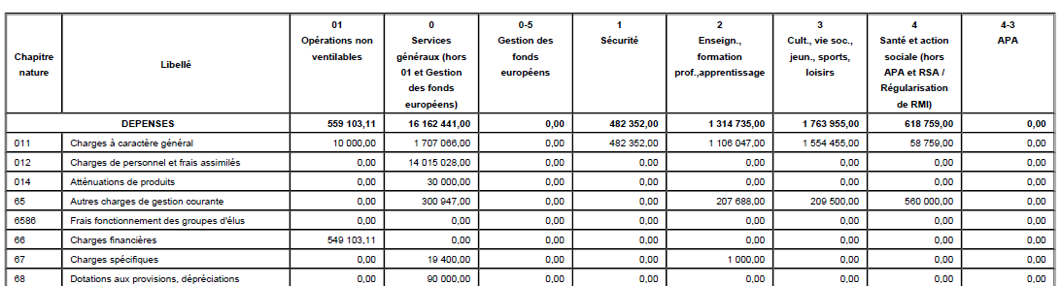
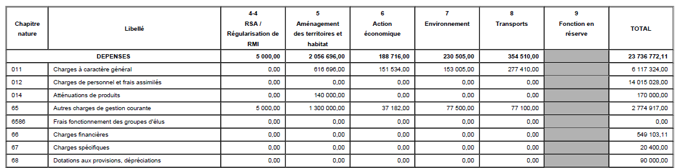
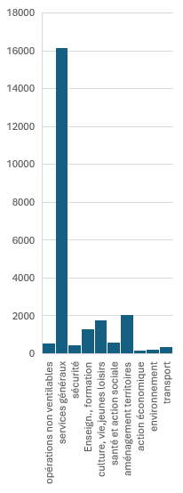
Annexes du BP 2026
Présentation croisée en Dépenses de Fonctionnement
Notes:
Poids de la masse salariale : donnée bientôt dispo.
16

Slide 17
Annexes du BP 2026
Présentation croisée en Dépenses de PERSONNELS (chapitre 012)
Notes:
Poids de la masse salariale : donnée bientôt dispo.
17

Slide 18
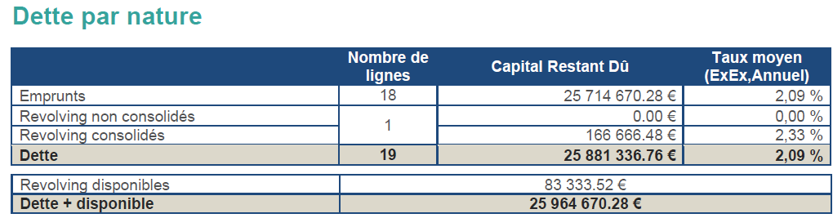
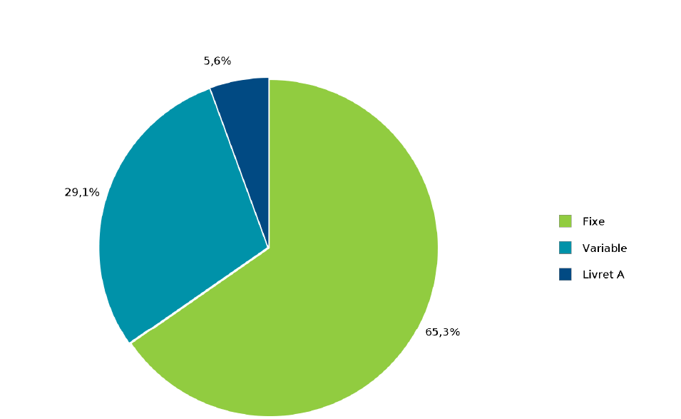
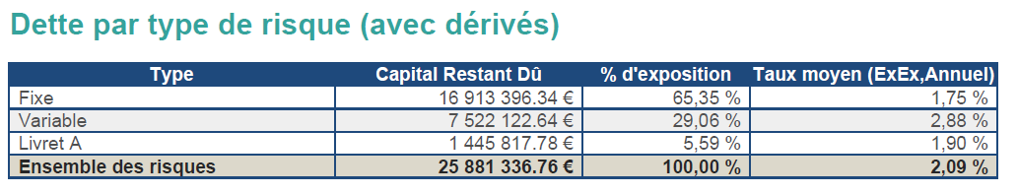
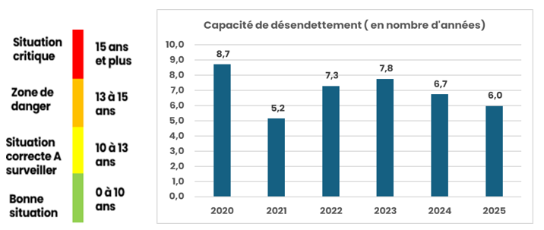
Informations générales BP 2026
En cours de la dette
Notes:
Poids de la masse salariale : donnée bientôt dispo.
18

Slide 19
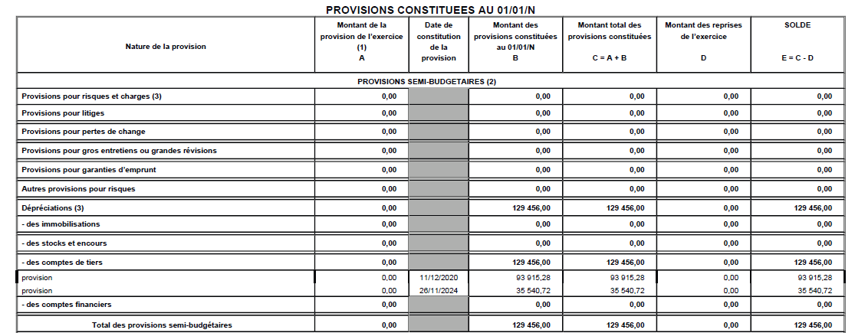
Annexes du BP 2026
Provisions pour risques et charges
Provisions pour litiges « dossiers périls »
Dotation antérieures 129 456 €
Notes:
Poids de la masse salariale : donnée bientôt dispo.
19

Slide 20
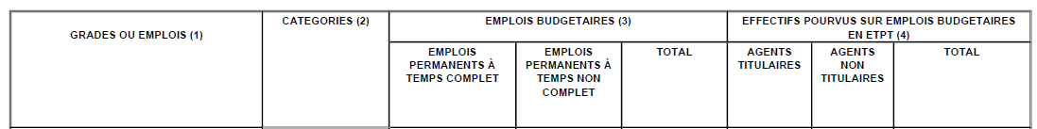
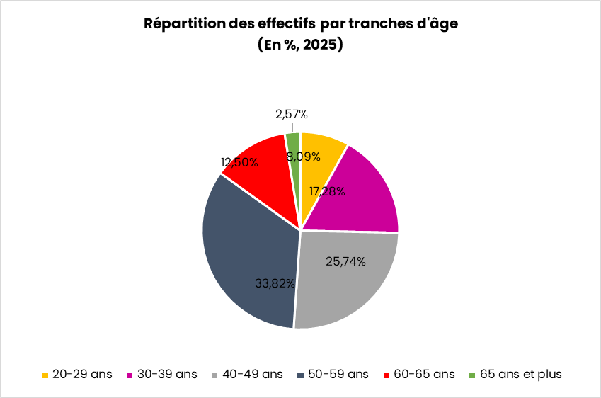
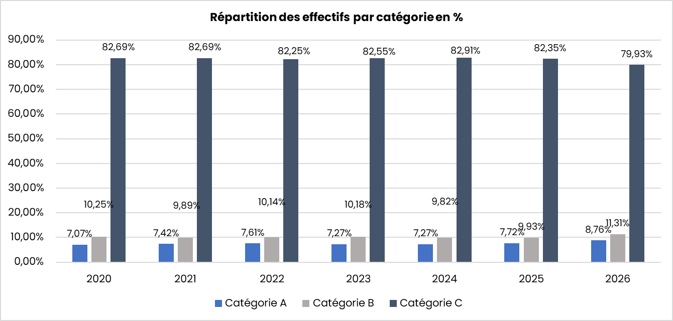
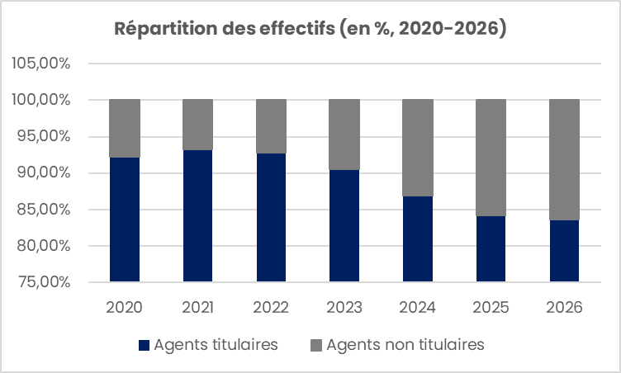
Annexes du BP 2026
Etat du personnel
Notes:
Poids de la masse salariale : donnée bientôt dispo.
20

Slide 21
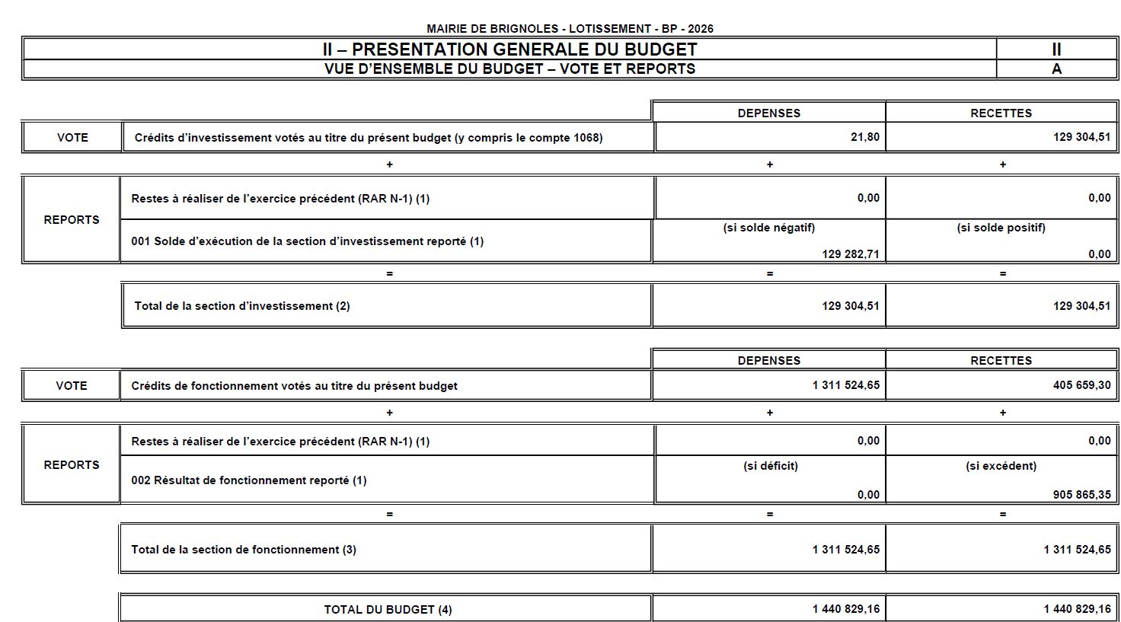
Le vote du budget annexe « lotissement »
Notes:
Poids de la masse salariale : donnée bientôt dispo.
21

Slide 22
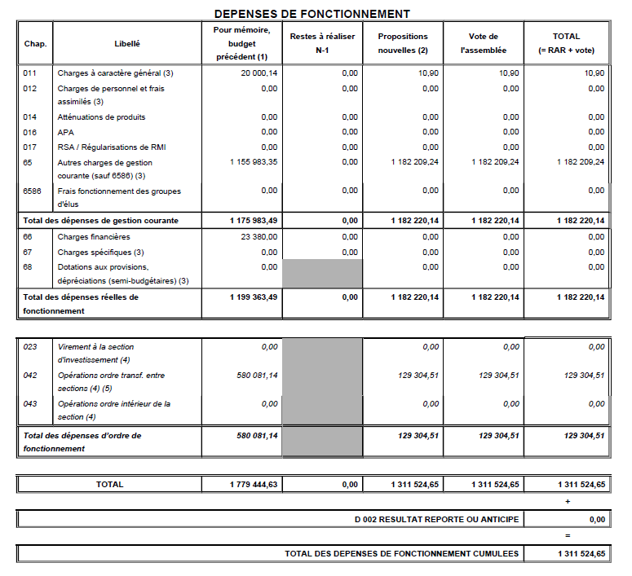
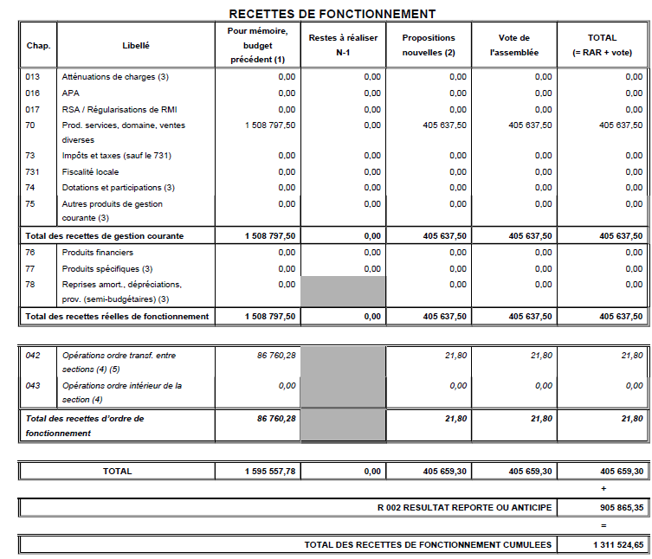
Le vote du budget annexe « lotissement »
La vente des 19 lots a débuté courant 2024. Le prix de cession a été défini après avis des domaines. A ce jour, tous les lots ont trouvé acquéreur. Ainsi, l’opération devrait générer environ 1.8 M€ de recettes. Un emprunt souscrit à hauteur de 700 000 € a été remboursé récemment.
A l’issue, le budget annexe sera clôturé et l’excédent sera reversé au budget principal.
Notes:
Poids de la masse salariale : donnée bientôt dispo.
22

